Slide 1



iRead 英阅公益
A Visit to the Butterfly House
新北区实验中学
李洁瑶

Slide 2


行业PPT模板http://www.1ppt.com/hangye/
What does the worm become in the end?

Slide 3
行业PPT模板http://www.1ppt.com/hangye/
What do you know about butterflies?
Butterflies can...
Butterflies s...
Butterflies are...

Slide 4

Read the Cover
What can you get from the picture?
A little girl on a wheelchair and a girl in blue are visiting the butterfly house.
[ˈwiːltʃeə(r)]n.轮椅

Slide 5
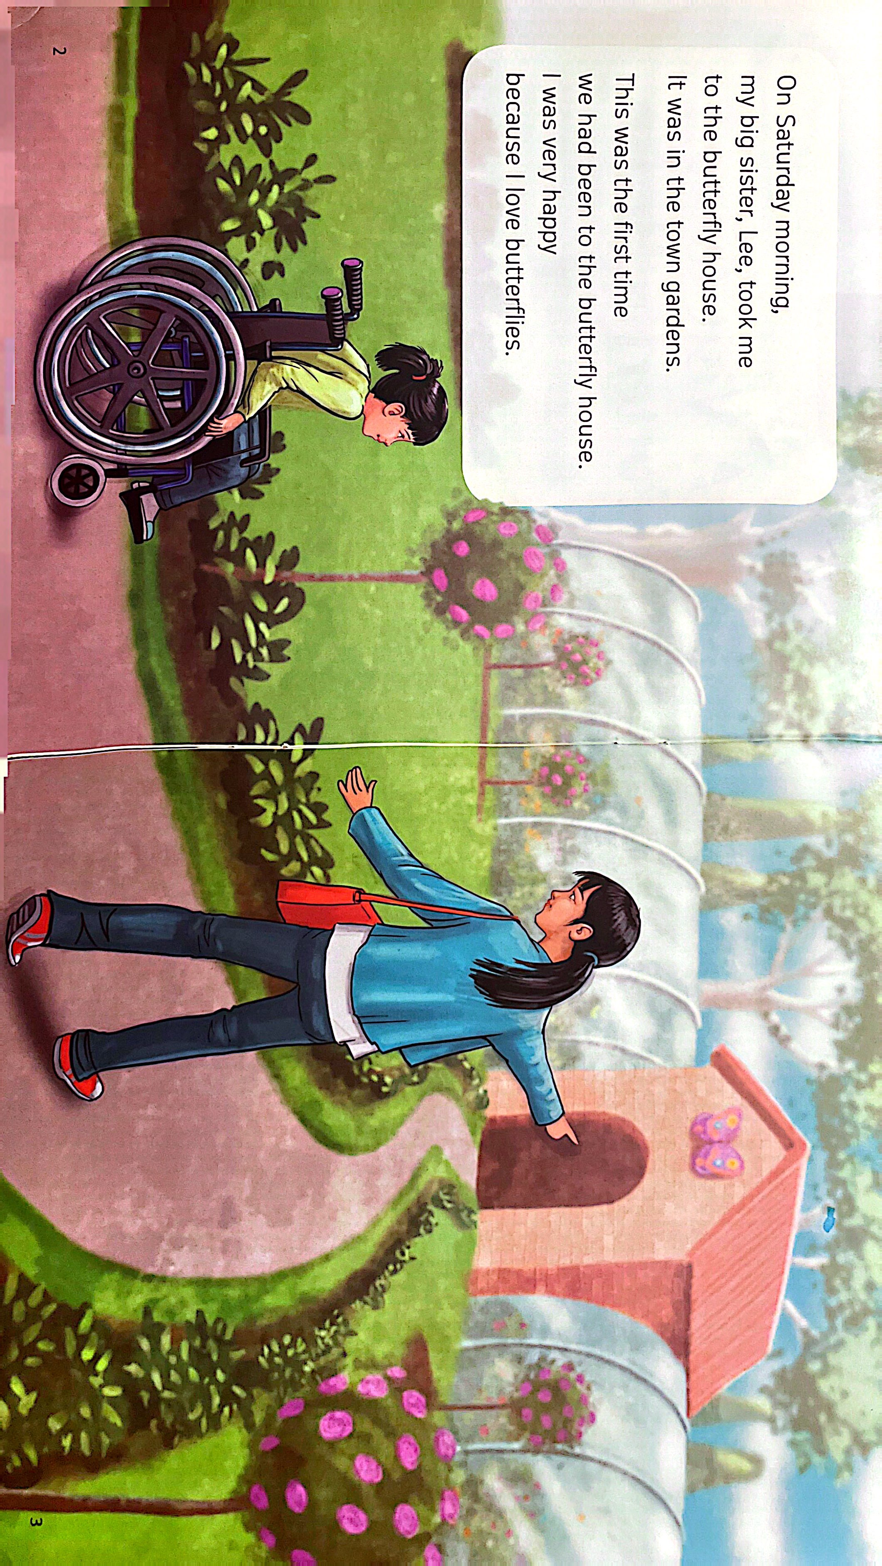
A visit to the butterfly house
A visit to the butterfly house
Saturday morning
Time:__________________
Place:__________________
Who:_____________________
Feeling:________________
Town gardens
My big sister Lee and I
Very happy

Slide 6
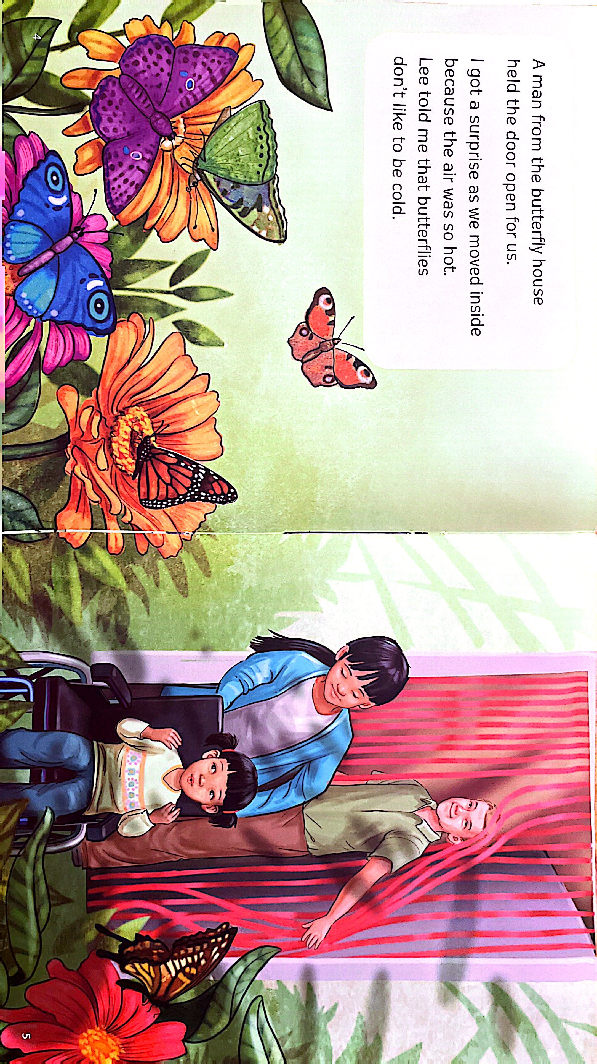
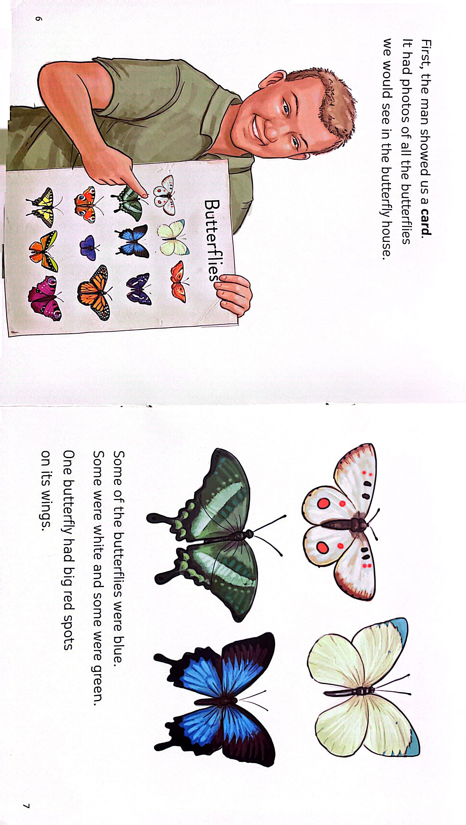

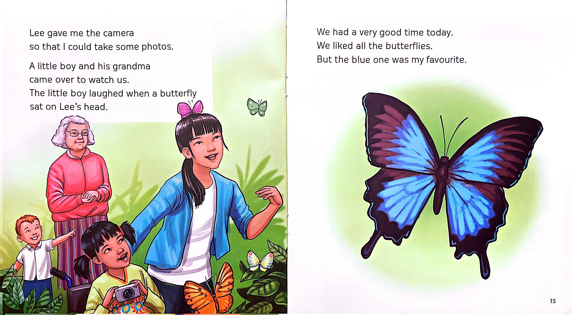
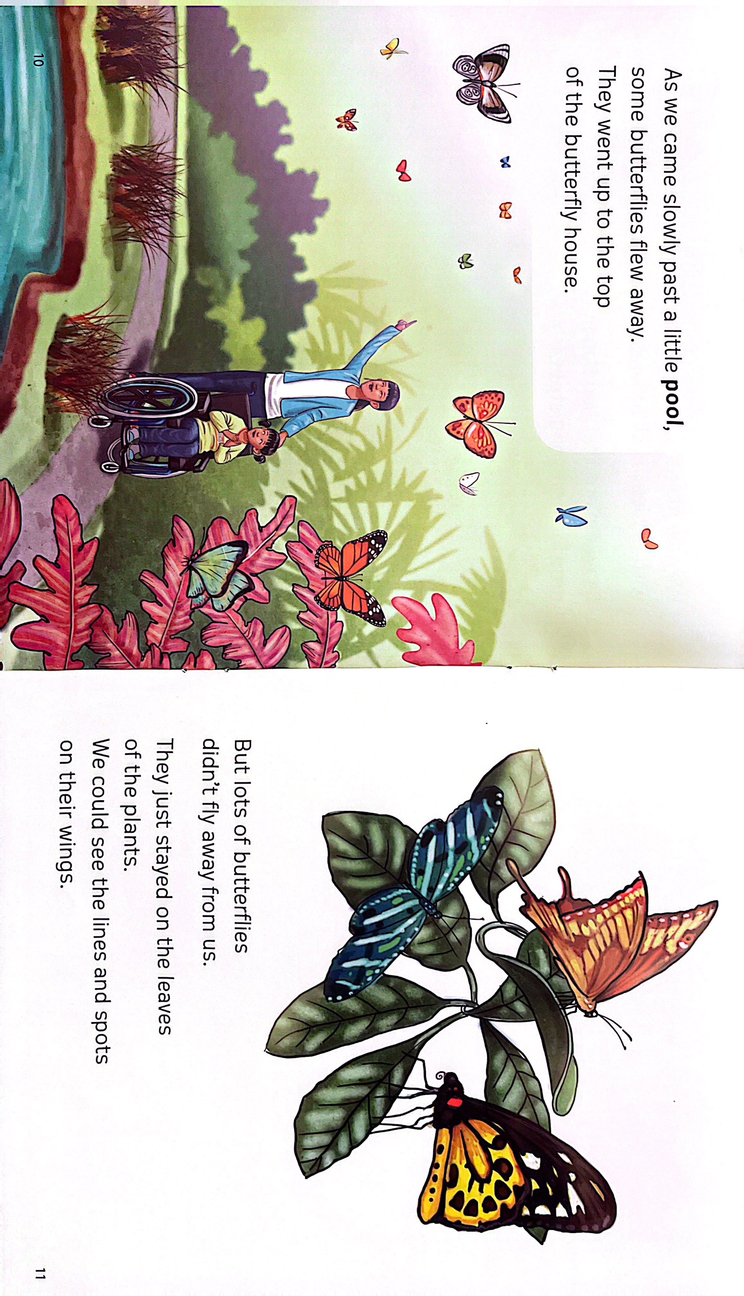
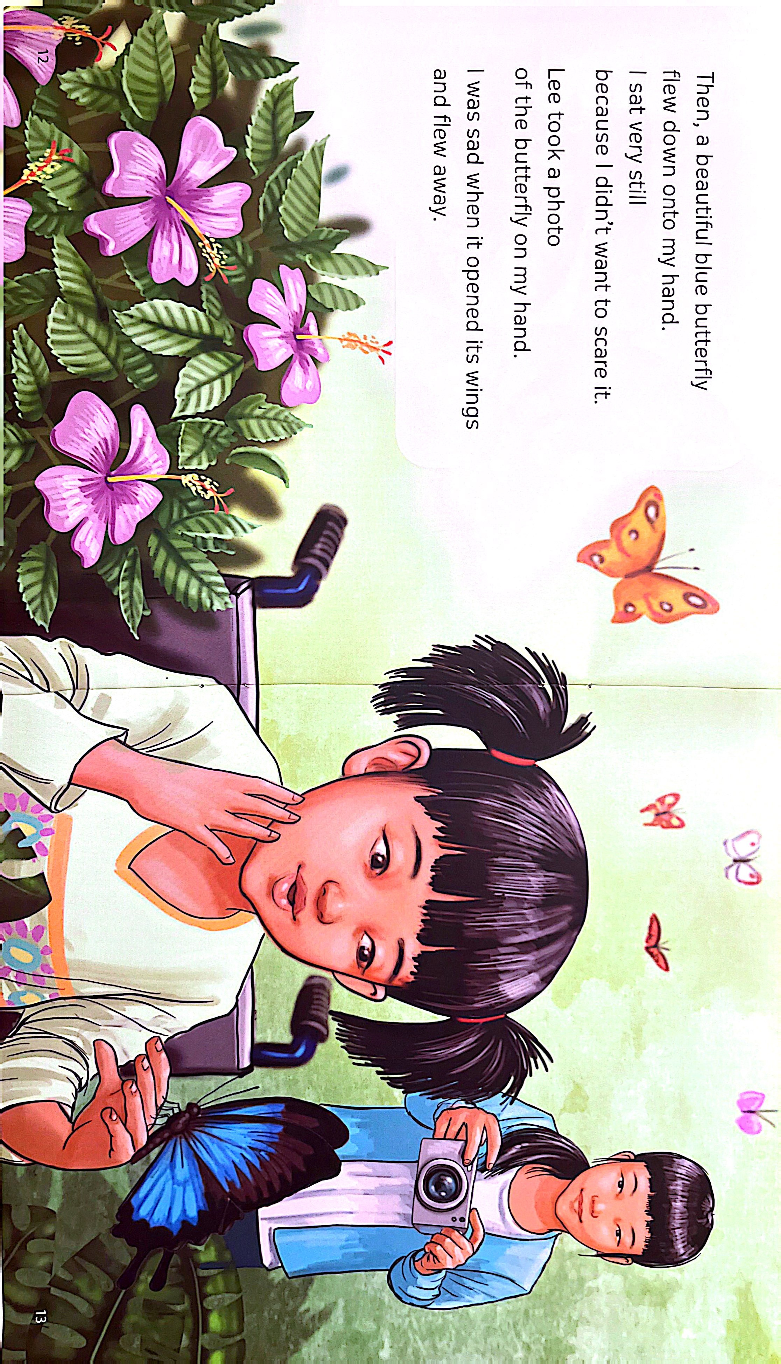
Picture Tour
Find out what they do in the butterfly house.

Slide 7
Know about butterflies
Who is the man?
He is from the butterfly house.
Why?
What did he do?
He held the door open for us and showed us a card with photos of all the butterflies.

Slide 8
Know about butterflies
What do you think of the man?
nice
kind
I think he is ...
Friendly
warm
Who else likes to be warm?
Habit n.习性
The butterflies. They don’t like to be cold.

Slide 9
Know about butterflies
Butterflies
Habit（习性） | Don’t like to be cold
Color | ？
Patterns on Wings (翅膀图案) | ？
colorful
spots and lines
p.7 p.11

Slide 10
Talk about butterflies
S1: Where did you do on weekends?
S2: I went to .... ... with .... That was the first time....
S1: Wow! It must be .... !
S2: Of course it is. I got surprise when I ....
S1: Why?
S2:Because the butterflies ....
S1: What do they look like?
S2: Some of the butterflies ... Some were... We could see ...
S1: I wish I can....

Slide 11
Play with butterflies
What is the butterfly house like?
It looks like a big, green garden.
a long stem
n. 茎

Slide 12
Play with butterflies
little pool
flew away
As we came slowly past a _______, some butterflies __________. But lots of them stayed ___________.
Then a blue one flew down ____________. I sat _____ because I didn’t ______________. I was ____ when it flew away. A little boy and his gramma came over to watch us. The boy laughed when ________________________. We had a very good time today.
on the leaves
onto my hands
still
want to scare it
sad
a butterfly sat on Lee’s head

Slide 13
Show Time
Work in group of 4 and act it out!
S1: Little girl
S2: Lee
S3: The boy & narrator(旁白)
S4: Butterfly

Slide 14
What We Know
Plan a visit
Know about butterflies
On Saturday morning, my ... took me to the ... it was..
Habit/ Color/
Patterns on wings
Talk about butterflies
Play with butterflies
Some of the butterflies... some were... We could see .....
Some flew away, but lots of....
A blue one... I sat... I was sad... the little boy....when...

Slide 15

Its colors brighten up the day
它的颜色点亮了这一天
As it flies and dances and plays
随着它飞舞跳舞和玩耍
So if you’re feeling down or blue
所以如果你感到沮丧或忧郁
Just watch the butterfly dance for you
只需看着蝴蝶为你而舞
It’ll bring a smile to your face
它会给你带来微笑
And fill your heart with love and grace
让你的心充满爱和美丽
A Butterfly Poetry
A butterfly flutters in the sun
蝴蝶在阳光下飞舞
Its wings like flowers on the run
它的翅膀像奔跑的花朵
The sunshine warms its wings
阳光温暖着它的翅膀
As it flys about on flower rings
它在花环上飞舞

Slide 16

Enjoy your trip with butterflies!

Slide 17
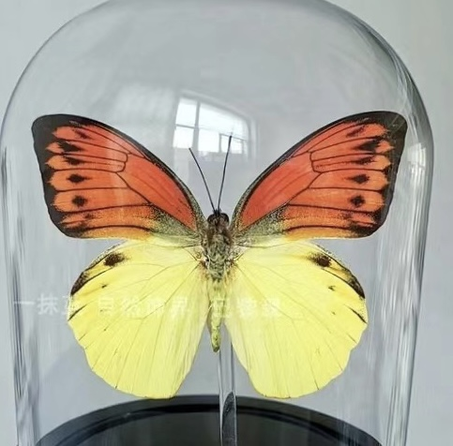
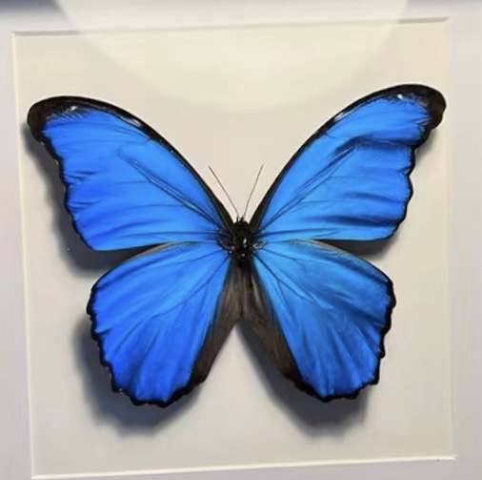
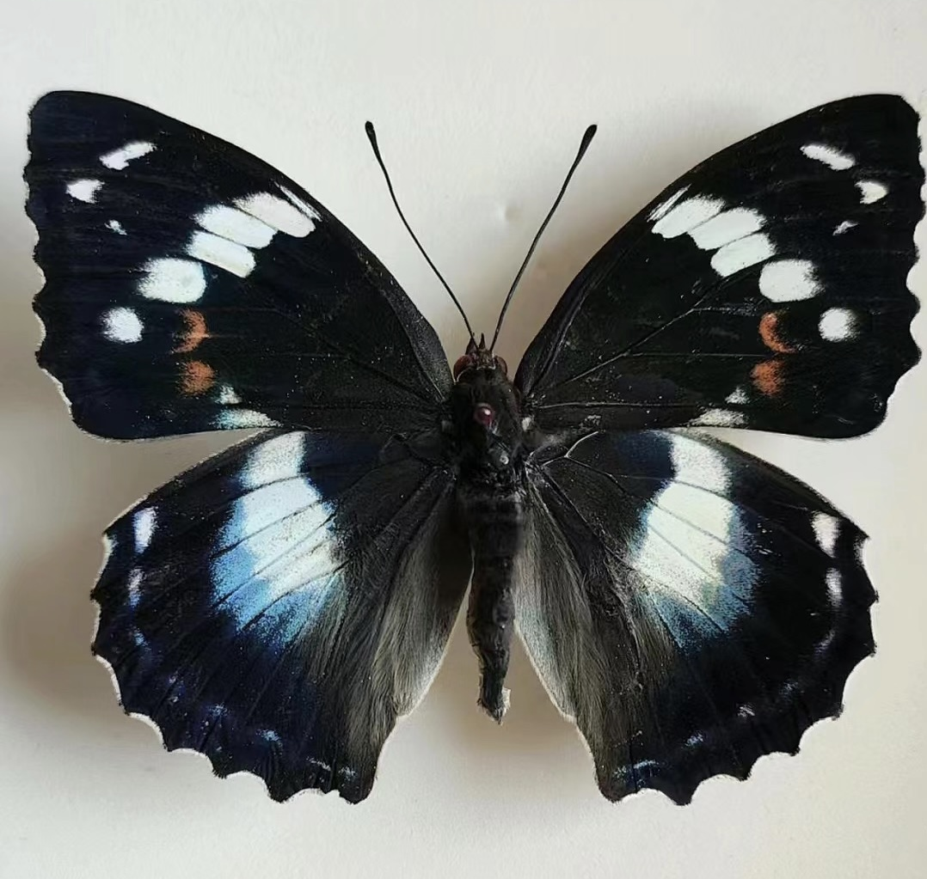

Be an Expert of Butterflies
Can you find these butterflies in the museum?

Slide 18
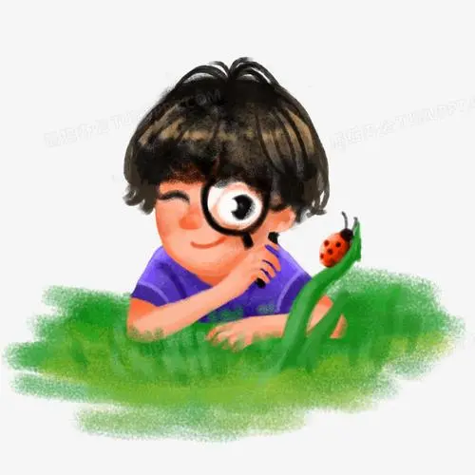
Be an Expert of Butterflies
You Need to:
Find the butterfly your group choose.
S1: Watch and draw the picture of it.
S2: Finish the beginning and ending of your report
S3: Describe its looks
S4: Talk about its applications(应用) in our lives.

Slide 19

Be an Expert of Butterflies
S2: Today, we enjoy ....
Butterflies are not just... but are ...
S3:Our group choose ....
It is... (color/ line/spots)
S4:The wings of butterfly... Through this class, we learned... (use)
S2: We hope ...

Slide 20
The End
Hope you find joy today!

Slide 21
PART 03
标题文字内容
which works better. Icons and pictures can be replaced with one click according to your personal needs

Slide 22
标题文字内容
你的标题
你的标题
您的内容打在这里在此框中选择粘贴并选择只保留文字
您的内容打在这里在此框中选择粘贴并选择只保留文字
你的标题
您的内容打在这里在此框中选择粘贴并选择只保留文字
你的标题
您的内容打在这里在此框中选择粘贴并选择只保留文字

Slide 23
标题文字内容
你的标题
你的标题
您的内容打在这里在此框中选择粘贴并选择只保留文字
您的内容打在这里在此框中选择粘贴并选择只保留文字
你的标题
你的标题
您的内容打在这里在此框中选择粘贴并选择只保留文字
您的内容打在这里在此框中选择粘贴并选择只保留文字

Slide 24
标题文字内容
/
/
步骤一
步骤二
步骤三
输入您的内容或者通过右键复制粘贴您的内容，并选择只保留文字。输入您的内容或者通过右键复制粘贴您的内容，并选择只保留文字。

Slide 25
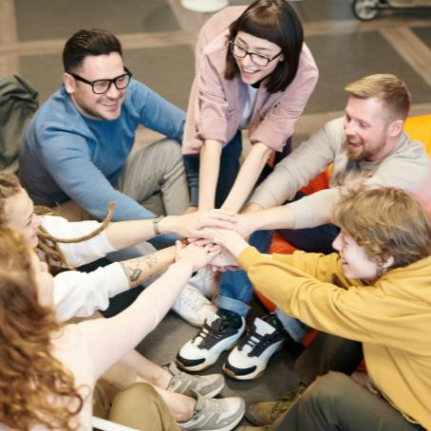
标题文字内容
您的内容打在这里在此框中选择粘贴并选择只保留文字
你的标题
您的内容打在这里在此框中选择粘贴并选择只保留文字
您的内容打在这里在此框中选择粘贴并选择只保留文字
您的内容打在这里在此框中选择粘贴并选择只保留文字
您的内容打在这里在此框中选择粘贴并选择只保留文字
你的标题
您的内容打在这里在此框中选择粘贴并选择只保留文字

Slide 26
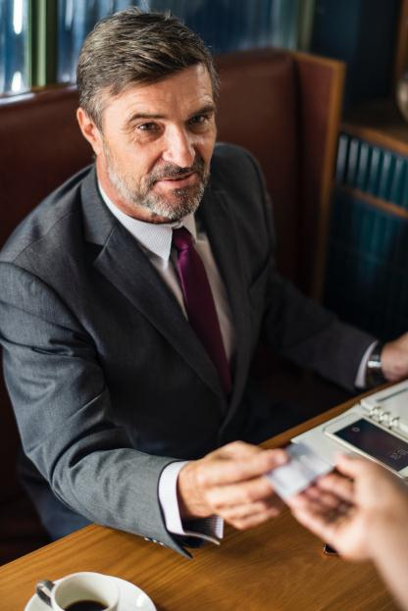
标题文字内容
你的标题
你的标题
您的内容打在这里在此框中选择粘贴并选择只保留文字
您的内容打在这里在此框中选择粘贴并选择只保留文字
你的标题
你的标题
您的内容打在这里在此框中选择粘贴并选择只保留文字
您的内容打在这里在此框中选择粘贴并选择只保留文字

Slide 27
标题文字内容
你的标题
你的标题
您的内容打在这里在此框中选择粘贴并选择只保留文字
您的内容打在这里在此框中选择粘贴并选择只保留文字
你的标题
你的标题
您的内容打在这里在此框中选择粘贴并选择只保留文字
您的内容打在这里在此框中选择粘贴并选择只保留文字

Slide 28
PART 04
标题文字内容
which works better. Icons and pictures can be replaced with one click according to your personal needs

Slide 29
标题文字内容
你的标题
你的标题
你的标题
您的内容打在这里在此框中选择粘贴并选择只保留文字
您的内容打在这里在此框中选择粘贴并选择只保留文字
您的内容打在这里在此框中选择粘贴并选择只保留文字

Slide 30
标题文字内容
你的标题
在此处添加内容在此次添加内容在此处添加内容在此次添加内容
你的标题
在此处添加内容在此次添加内容在此处添加内容在此次添加内容
你的标题
在此处添加内容在此次添加内容在此处添加内容在此次添加内容

Slide 31
标题文字内容
标题
您的内容打在这里在此框中选择粘贴并选择只保留文字
标题
您的内容打在这里在此框中选择粘贴并选择只保留文字
标题
您的内容打在这里在此框中选择粘贴并选择只保留文字
20XX
20XX
20XX
20XX
20XX
您的内容打在这里在此框中选择粘贴并选择只保留文字
您的内容打在这里在此框中选择粘贴并选择只保留文字
标题
标题

Slide 32
标题文字内容
输入此处标题
输入此处标题
您的内容打在这里在此框中选择粘贴并选择只保留文字您的内容打在这里在此框中
您的内容打在这里在此框中选择粘贴并选择只保留文字您的内容打在这里在此框中
输入此处标题
输入此处标题
您的内容打在这里在此框中选择粘贴并选择只保留文字您的内容打在这里在此框中
您的内容打在这里在此框中选择粘贴并选择只保留文字您的内容打在这里在此框中

Slide 33
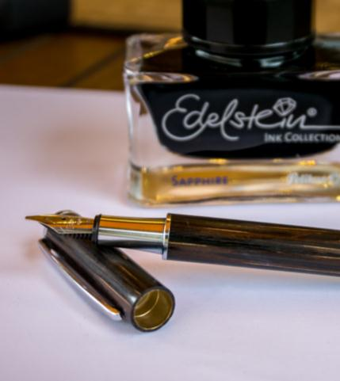
标题文字内容
输入标题内容
01
您的内容打在这里在此框中选择粘贴并选择只保留文字
输入标题内容
02
您的内容打在这里在此框中选择粘贴并选择只保留文字
输入标题内容
03
您的内容打在这里在此框中选择粘贴并选择只保留文字

Slide 34
20XX
演示完毕·感谢观看
which works and pictures can be replaced with one according to your personal needs
汇报人：第一PPT
时间：XX.XX

